Slide 1
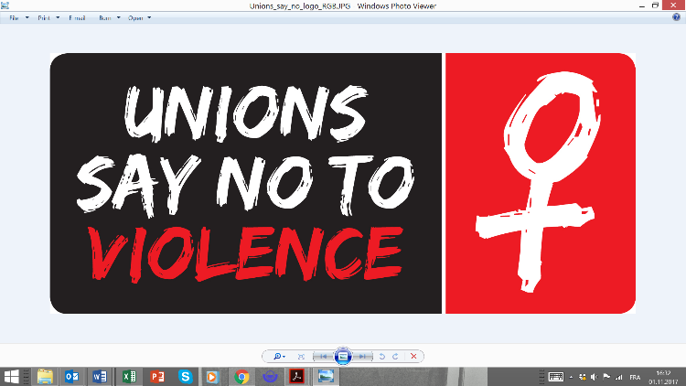
Campanha da IndustriALL de Repúdio a violência contra as mulheres
Notes:
[LEGENDA:
SINDICATOS DIZEM NÃO À VIOLÊNCIA]

Slide 2
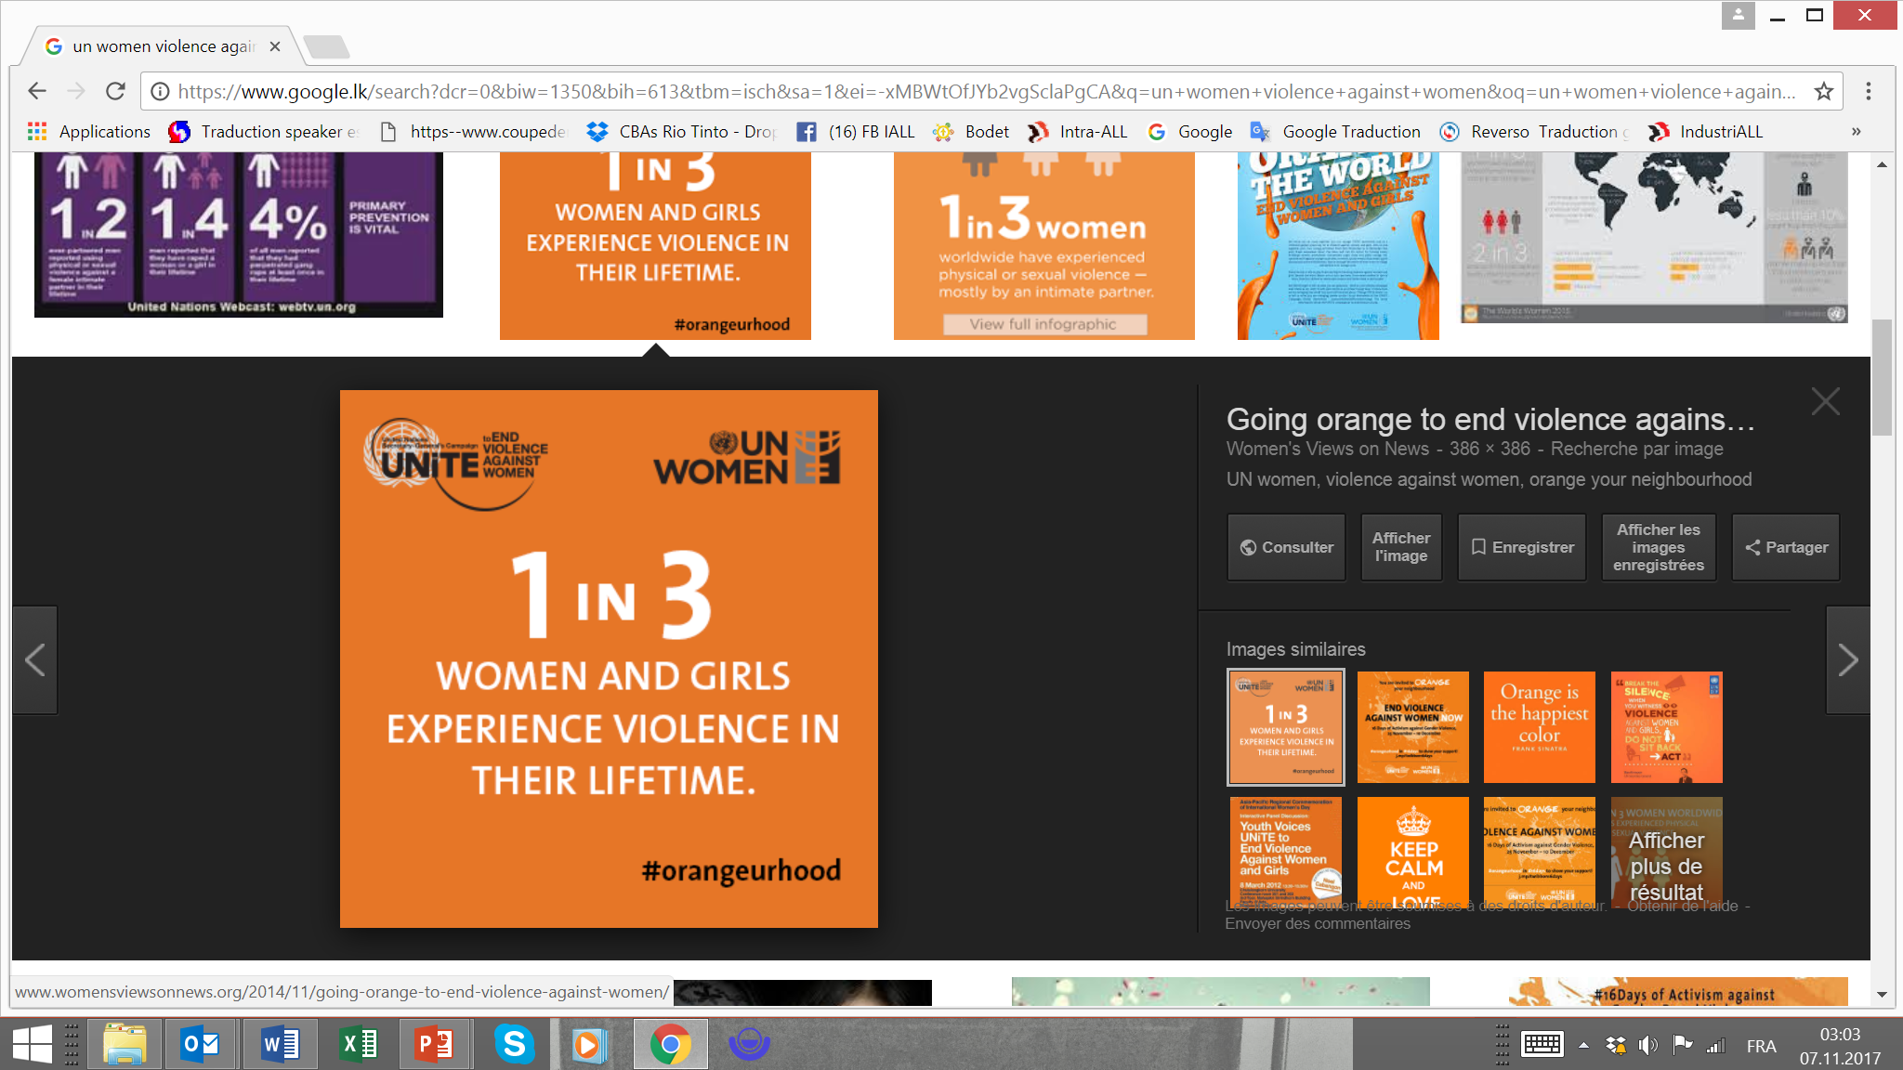
Por que uma campanha de repúdio a violência contra as mulheres?
A violência contra as mulheres no local de trabalho está presente em todos os locais de trabalho e setores da indústria.
A violência contra as mulheres
é uma violação dos direitos humanos
é um obstáculo à igualdade de gênero
afeta seriamente a vida das mulheres trabalhadoras em todo o mundo, com o assédio sexual sendo o mais destacado entre
a violência.
Notes:
[LEGENDA:
1 EM CADA 3
MULHERES E MENINAS
SOFREM VIOLÊNCIA
AO LONGO DE SUAS VIDAS.]

Slide 3
A violência contra as mulheres no trabalho é uma questão sindical fundamental que afeta os direitos das trabalhadoras, a segurança, a saúde e a dignidade

Slide 4
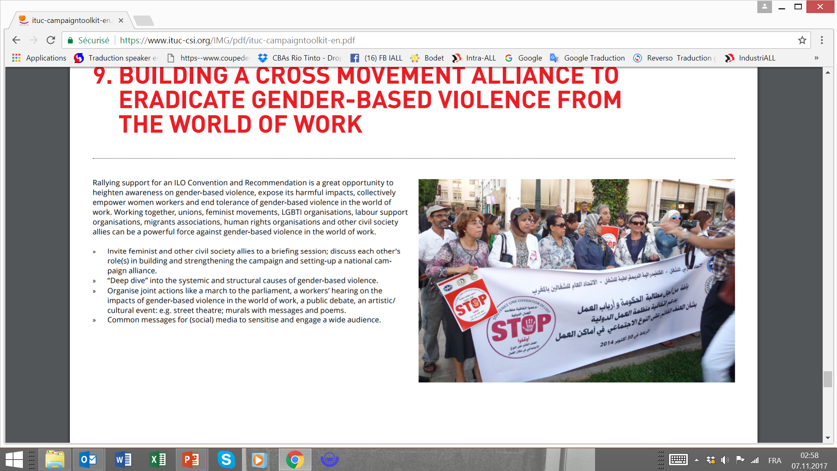
Por que uma campanha?
Pedido dos Afiliados:
Conferência das mulheres da IndustriALL (2015)
Reunião do Comitê de Mulheres (Abril 2017)
Campanha internacional para a adoção de uma convenção sobre a violência baseada no gênero (GBV)

Slide 5
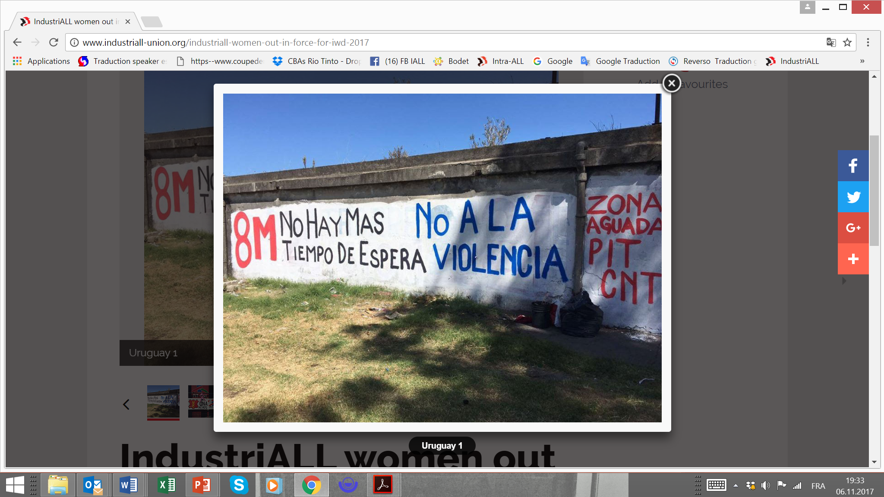
Objetivos da campanha
Mobilizar e fortalecer a ação de nossos afiliados na erradicação da violência baseada no gênero (GBV) do mundo do trabalho em nossos setores
Reforçar as campanhas nacionais das afiliadas contra a violência contra as mulheres
Link para a campanha global da CSI para uma convenção da OIT GBV

Slide 6
Que ações?
2017
Mobilização em 25 de novembro
O compromisso “Violência e assédio contra as mulheres: NÃO EM NOSSO LOCAL DE TRABALHO, NÃO NO NOSSO SINDICATO”
Integrar a campanha no trabalho da IndustriALL
2018:
Mobilização dia 8 de março, em torno da OIT e 25 de novembro
Participação nas discussões na OIT
Coleta em curso e exposição da violência contra mulheres nos setores da IndustriALL

Slide 7

Notes:
[LEGENDA: SINDICATOS DIZEM NÃO À VIOLÊNCIA]
1. A violência contra a mulher é real, está acontecendo todos os dias em nossos setores
2. Todas as formas de violência contra as mulheres são inaceitáveis
3. Sindicato, diga não à violência, assuma o compromisso.

Slide 8
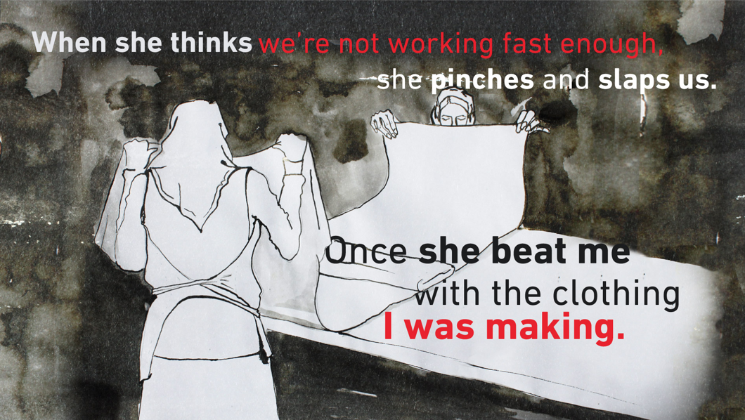
Filme sobre violência contra mulheres
Notes:
[Legenda da Figura:
Quando ela pensa que não estamos trabalhando rápido o suficiente,
ela nos belisca e nos agride.
Uma vez ela me bateu com a roupa que eu estava fazendo.
Filme sobre violência contra mulher]
A violência contra as mulheres no trabalho é real; isso acontece todos os dias, em todos os cantos do mundo. Ele toma forma em muitas maneiras – desde abuso verbal e físico de agressão sexual e até mesmo assassinato.
Tudo nos afeta, as mulheres não são vítimas.

Slide 9
Hashtag para as redes sociais
#ALLWomen
Notes:
1. A violência contra a mulher é real, está acontecendo todos os dias em nossos setores
2. Todas as formas de violência contra as mulheres são inaceitáveis
3. Sindicato, diga não à violência, assuma o compromisso.

Slide 10
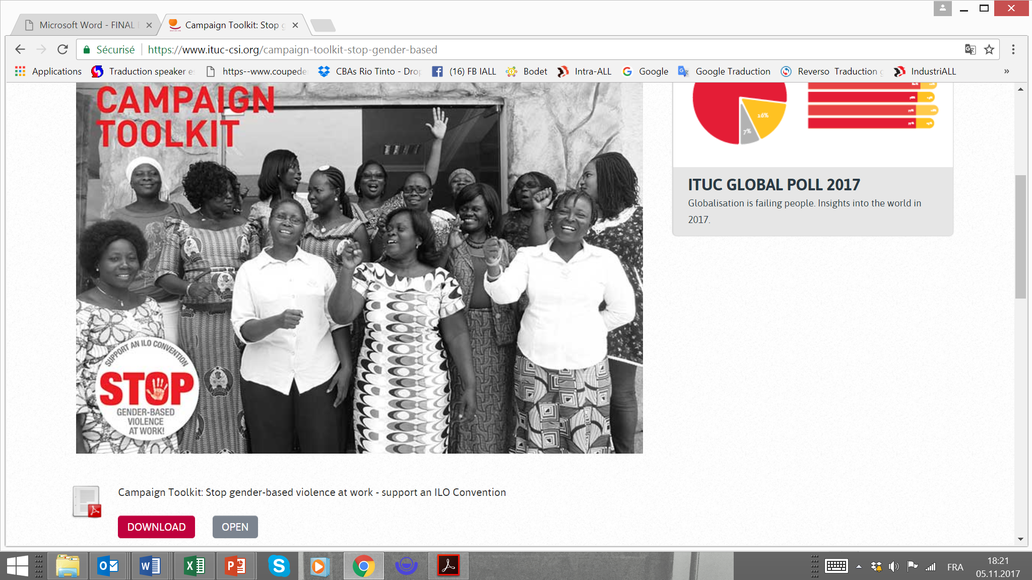
Apoiar a campanha internacional para a convenção sobre a GBV
Notes:
[LEGENDA: KIT PARA A CAMPANHA
APOIE UMA CONVENÇÃO DA OIT
PARE
COM A
violência baseada
no gênero NO TRABALHO!]

Slide 11
O que queremos?
Uma Convenção abrangente da OIT complementada por uma recomendação
Um foco forte na prevenção, tratamento e reparação da violência baseada no gênero no mundo do trabalho.

Slide 12
Como contribuir?
Fazendo lobby junto ao governos e associações dos empresários.
Coletando dados e informações sobre violência contra mulheres nos setores da IndustriALL
Fazer alianças com os movimentos da sociedade civil organizada.

Slide 13
A violência afeta seriamente a vida das mulheres trabalhadoras em todo o mundo, com o assédio sexual na sua forma mais relatada. A violência contra as mulheres é uma violação dos seus direitos humanos. É um obstáculo para a igualdade de gênero. A violência contra as mulheres no trabalho é uma questão sindical fundamental que afeta os direitos dos trabalhadores, a segurança, a saúde e a dignidade.
Todas as formas de violência contra as mulheres são inaceitáveis!
Nosso compromisso sindical:
Tomar uma posição pública contra todas as formas de violência e assédio contra as mulheres e condenar todas as atitudes e ações que perpetuam o sexismo e a violência
Levar a questão como prioridade em nosso sindicato e destinar recursos necessários para atividades destinadas a prevenir e combater esta violação dos direitos das mulheres
Promover uma cultura de respeito pelas mulheres dentro do nosso sindicato, aumentando a consciência de nossos membros, funcionários e diretores, além de fornecer educação sobre a importância de erradicar a violência e o assédio no local de trabalho e no nosso sindicato
Compromisso da IndustriALL
Violência e assédio contra as mulheres: NÃO NO NOSSO SINDICATO, NÃO EM NOSSO LOCAL DE TRABALHO

Slide 14
Incentivar os nossos afiliados a tomar uma posição ativa contra a violência e o assédio contra as mulheres, especialmente em seus próprios locais de trabalho
Organizar campanhas destinadas a prevenir e combater a violência contra as mulheres
Exigir que os empregadores desenvolvam políticas contra todas as formas de violência e assédio no trabalho e promovam a conscientização dos seus empregados sobre os impactos devastadores da violência contra as mulheres e a importância de erradicá-la
Exigir que os empregadores desenvolvam políticas e procedimentos concretos para prevenir e combater todas as formas de violência contra as mulheres nas suas instalações e estabelecer mecanismos seguros para que as mulheres possam recorrer se forem agredidas ou atacadas no trabalho
Incluir demandas para a erradicação da violência e do assédio contra as mulheres nos nossos pedidos de negociação coletiva.

Slide 15
RESOLUÇÃO DO COMITÊ EXECUTIVO SOBRE A violência e o assédio CONTRA A MULHER
A violência baseada no gênero afeta principalmente as mulheres e impacta seriamente a vida das mulheres trabalhadoras em todo o mundo, tendo o assédio sexual como a forma mais relatada. A violência contra as mulheres é uma violação dos seus direitos humanos. É um obstáculo para a igualdade de gênero. A violência contra as mulheres no trabalho é uma questão sindical fundamental que afeta os direitos, a segurança, a saúde e a dignidade dos trabalhadores.
Todas as formas de violência contra as mulheres são inaceitáveis!
Por conseguinte, é crucial que a OIT adote uma convenção abrangente, complementada por uma recomendação, com um forte enfoque na prevenção, no tratamento e na reparação da violência baseada no gênero no mundo do trabalho.
Os sindicatos têm a responsabilidade principal de trabalhar para a eliminação da violência contra as mulheres, através da educação de seus membros e da comunidade em geral, e nas negociações coletivas.

Slide 16
Portanto, o Comitê Executivo:
Aprova e apoia a campanha da IndustriALL para combater a violência contra as mulheres em setores da IndustriALL;
Adota o compromisso do Sindicato Global da IndustriALL “Violência e assédio contra as mulheres: NÃO EM NOSSO LOCAL DE TRABALHO, NÃO EM NOSSO SINDICATO”;
Convida todos os associados da IndustriALL a assumirem o compromisso de demonstrar o seu empenho em combater a violência contra as mulheres e tomar medidas para implementar seus compromissos
Encoraja os afiliados a apoiar e contribuir para a campanha global liderada pela CSI para a adoção de uma convenção da OIT sobre a violência de gênero no mundo do trabalho;
Convida todos os associados da IndustriALL a agirem e se mobilizarem em 25 de novembro, o Dia Internacional para a Eliminação da Violência contra a Mulher

